Slide 1
ОБЛАСТНОЕ ГОСУДАРСТВЕННОЕ БЮДЖЕТНОЕ УЧРЕЖДЕНИЕ ЗДРАВООХРАНЕНИЯ «БРАТСКАЯ ГОРОДСКАЯ БОЛЬНИЦА № 2»
Главный врач Александр Юрьевич Гаськов

Slide 2
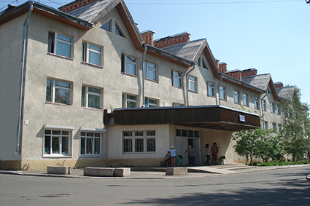
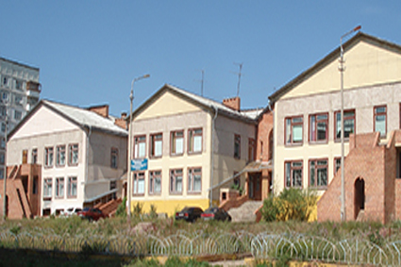
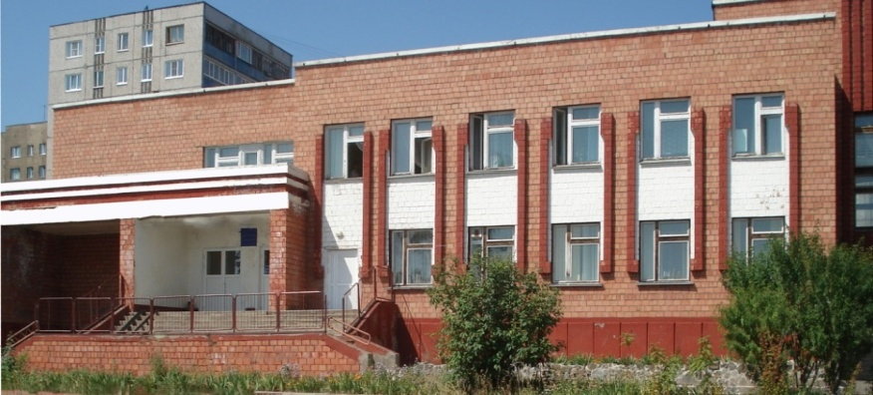
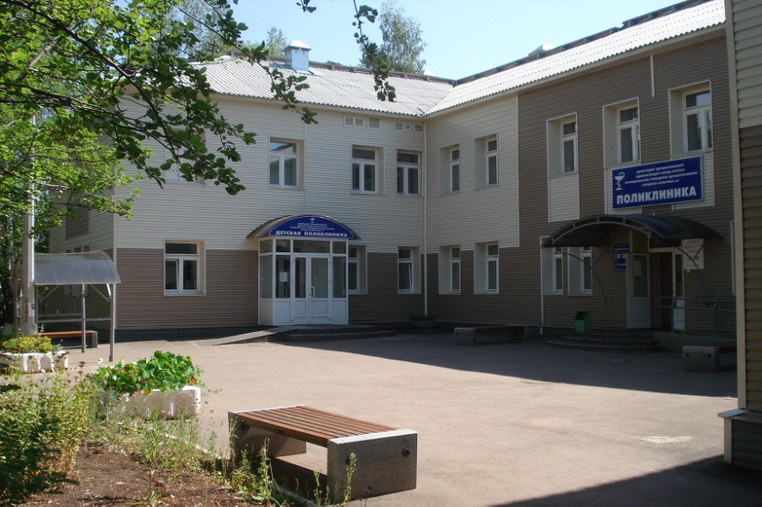
ОГБУЗ «БРАТСКАЯ ГОРОДСКАЯ БОЛЬНИЦА № 2» размещена в 4 зданиях. Имеет в своем составе поликлинику, детскую поликлинику, женскую консультацию, круглосуточный стационар, дневные стационары. В состав круглосуточного стационара входят хирургическое, гинекологическое, офтальмологическое отделение с оказанием высокотехнологической помощи по оперативному лечению катаракты, отделение травматологии и ортопедии.

Slide 3
В стационаре имеются:
- приемное отделение для экстренных и плановых больных,
-операционный блок на 5 операционных с эндоскопическим комплексом для выполнения хирургических, гинекологических и травматологических операций .

Slide 4
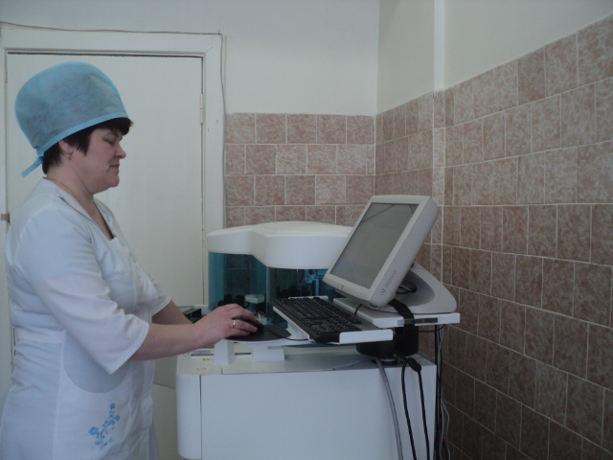
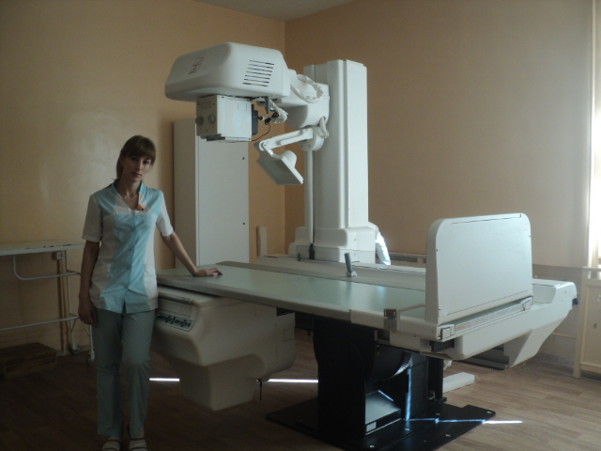
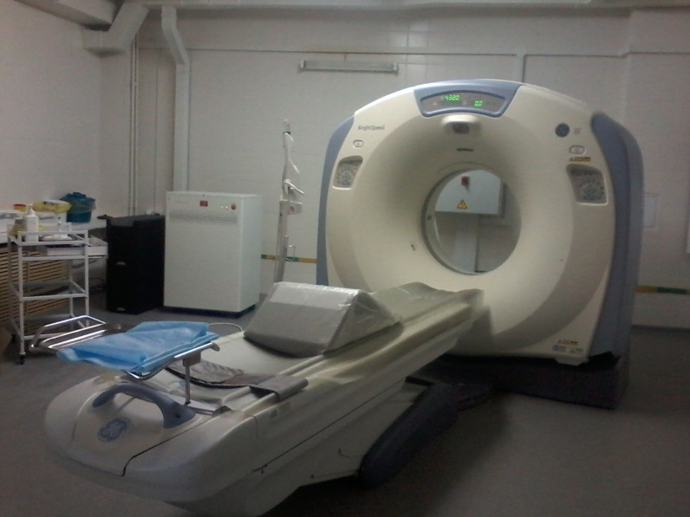
Диагностические отделения:
-отделение лучевой диагностики, включает в себя компьютерную томографию;
-клинико-диагностическую лабораторию;
-бактериологическую лабораторию;
-эндоскопическое отделение;
-отделение ультразвуковой диагностики;
-патологоанатомическое отделение.

Slide 5
Вакансии в поликлинических подразделениях
- врач-невролог,
- врач-офтальмолог,
- врач-уролог,
- врач-кардиолог,
- врачи-педиатры участковые,
- врачи-терапевты участковые,
- врач-акушер-гинеколог,
- врач ультразвуковой диагностики,
- врач функциональной диагностики.
Средняя заработная плата
66 тысяч рублей.

Slide 6
Планы на 2018 г.
На базе ОГБУЗ «Братская городская больница №2» в 2018 году планируется создание Регионального центра сердечно-сосудистой хирургии с проведением стентирования сосудов и аорто-коронарного шунтирования (АКШ).
К открытию готовится кардиологическое отделение и неврологическое отделение для больных с острым нарушением мозгового кровообращения.
На территории Городской больницы №2 открывается филиал ОГАУЗ «Иркутский областной клинический консультативно-диагностический центр»,.

Slide 7
В новые кардиологическое и неврологическое отделения требуются :
- врачи сердечно-сосудистой хирурги,
- врачи-анестезиологи-реаниматологи,
- врачи-кардиологи,
- врачи-неврологи,
- врач по медицинской реабилитации.
- врач по рентгенэндоваскулярным диагностике и лечению.
Врачи будут проходить обучение на центральных базах.
Заработная плата – до 90 тысяч
рублей.

Slide 8
Меры социальной поддержки врачей
выплата за работу в районах Крайнего Севера в размере 50 % от начисленной зарплаты;
выплата за районный коэффициент за работу в местности, приравненной к районам Крайнего Севера в размере 40 % от начисленной зарплаты;
оплата льготного проезда в отпуск и обратно любым видом транспорта – 1 раз в два года;
выплата единовременного пособия врачам
(возраст до 35 лет) в размере 150 тыс. руб.;
компенсация затрат по оплате за съемное жилье
в размере до 10 тыс. руб.

Slide 9
Контакты
Адрес: Иркутская область, г. Братск, жилрайон Энергетик, ул. Погодаева, д. 1, 665709
Телефоны:
Приемная: 8 (3953) 33-39-67
Факс: 8 (3953) 33-39-69
Отдел кадров: 8 (3953) 33-49-94
Сотовый телефон начальника отдела кадров
Юлии Ивановны Чупиной
– 8 904 147 1280 (Теле 2).
Сотовый телефон заместителя главного врача по организационно-методической работе
Аллы Михайловны Евтушевской :
– 8 904 935 6786 (МТС),– 8 924 621 0348 (Мегафон).
E-mail: kadry@gb2-bratsk.ru
САЙТ: gb2-bratsk.ru

